Slide 1
Виды изобразительного искусства

Slide 2
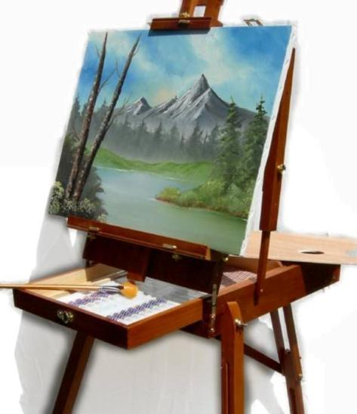
Изобрази́тельное иску́сство
вид художественного творчества, который воспроизводит окружающий мир.

Slide 3
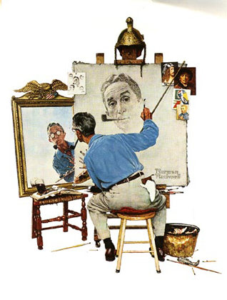
Изобразительное искусство делится на виды и на жанры
Норман Роквелл «Автопортрет»

Slide 4
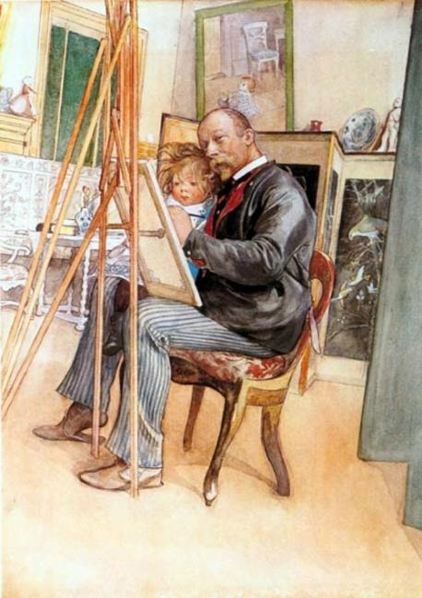
ЖАНРЫ
ИЗОБРАЗИТЕЛЬНОГО ИСКУССТВА
КАРЛ ЛАРСОН
«АВТОПОРТРЕТ С СЫНОМ»

Slide 5
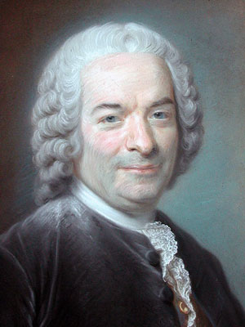
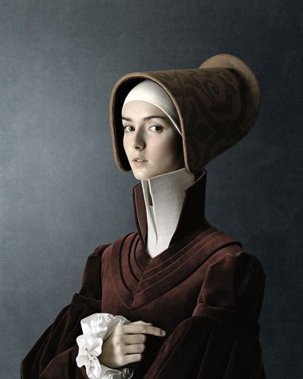
ПОРТРЕТ
ЭДИТ ВЕРЛИТ «НОВАЯ ГОТИКА»
МОРИС КВЕНТИН ДЕ ЛА ТУР
«ПОРТРЕТ ЖАНА-БАТИСТА
СИМЕОНА ШАРДЕНА»

Slide 6
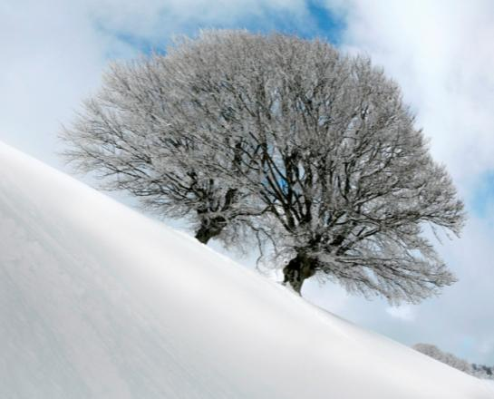
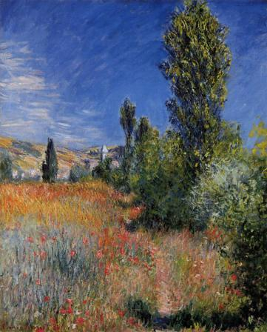
ПЕЙЗАЖ
ФРАНЦ ШУМАХЕР
«НОВЫЕ ЛАНДШАФТЫ»
КЛОД МОНЕ «At Vetheuil»

Slide 7
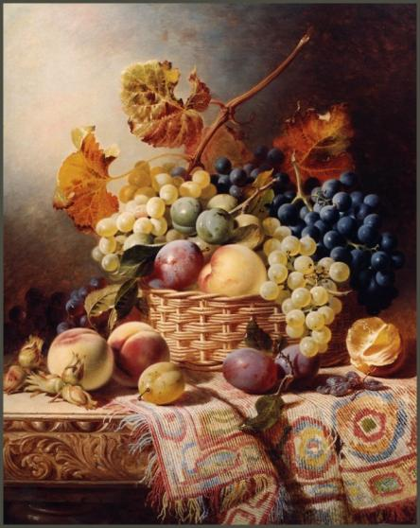
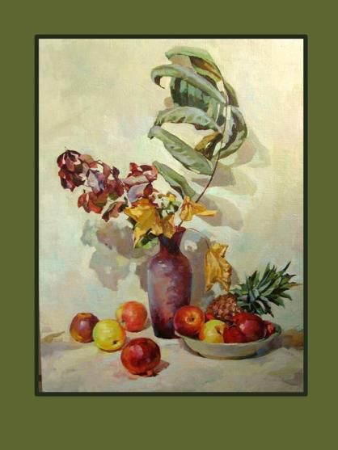
НАТЮРМОРТ
РОЙ ХОДРЕН «КОРЗИНА »
РОЙ ХОДРЕН «НАТЮРМОРТ»

Slide 8
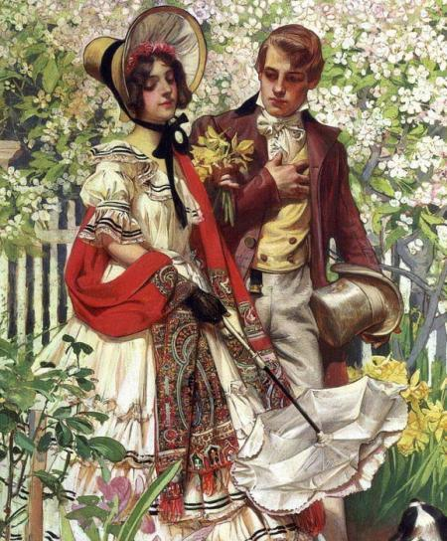
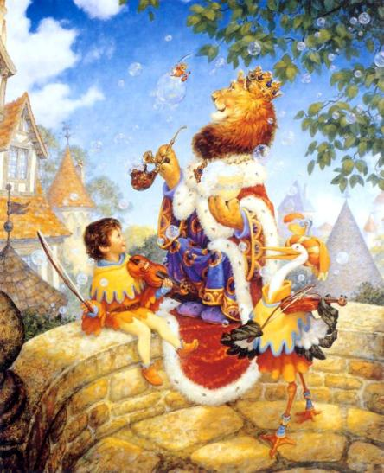
СЮЖЕТНАЯ КОМПОЗИЦИЯ
СКОТ ГУСТАФСОН «СКАЗКИ»
ДЖОЗЕФ ЛЕЙЕНДЕКЕР «ИЛЛЮСТРАЦИЯ»

Slide 9
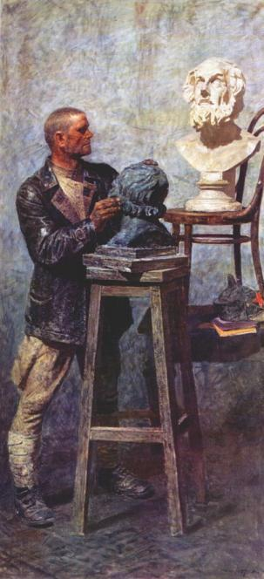
ВИДЫ
ИЗОБРАЗИТЕЛЬНОГО ИСКУССТВА
ГЕЛИЙ КОРЖЕВ «ГОМЕР»

Slide 10
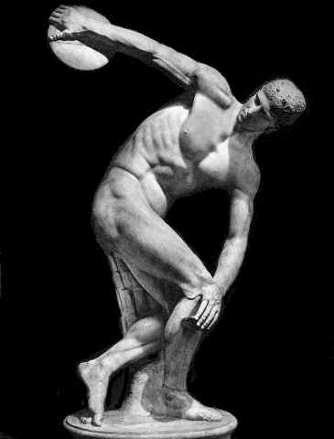
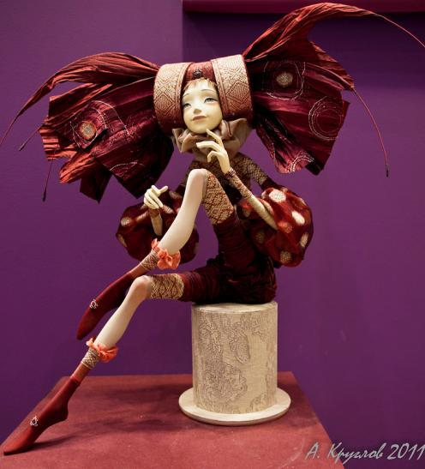
СКУЛЬПТУРА
МИРОН «ДИСКОБОЛ»
НАТАЛЬЯ ЛОПУСОВА-ТОМСКА
«АВТОРСКАЯ КУКЛА»

Slide 11
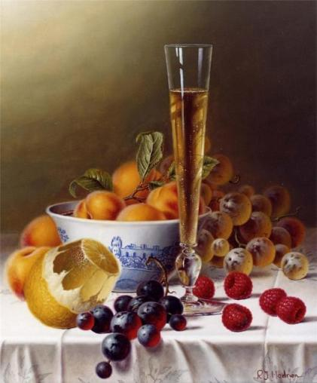
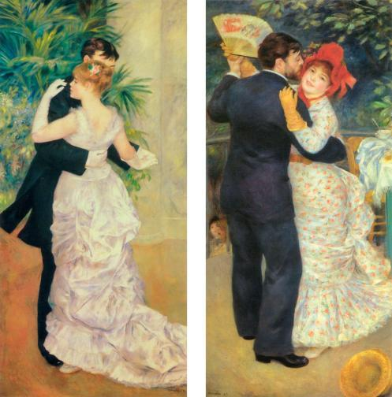
ЖИВОПИСЬ
РОЙ ХОДРЕН
«НАТЮРМОРТ С ЛИМОНОМ»
ПЬЕР ОГЮСТ РЕНУАР «ТАНЕЦ В ГОРОДЕ» «ТАНЕЦ В ДЕРЕВНЕ»

Slide 12
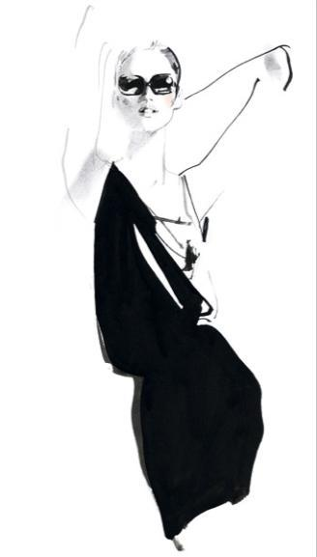
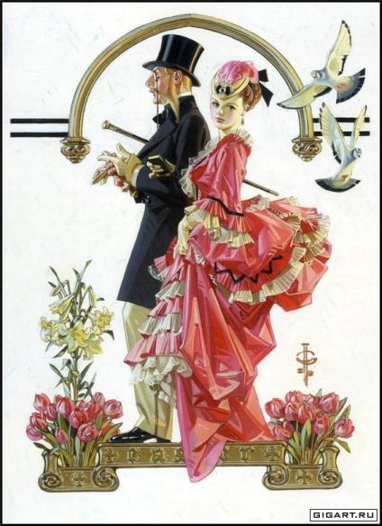
ГРАФИКА
ДЭВИД
ДАУНТОН
«ЭСКИЗ»
ДЖОЗЕФ ЛЕЙЕНДЕКЕР «ЭСКИЗ ОБЛОЖКИ»

Slide 13
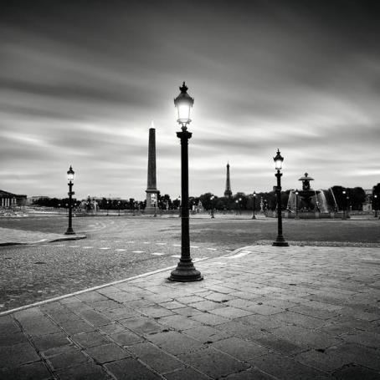
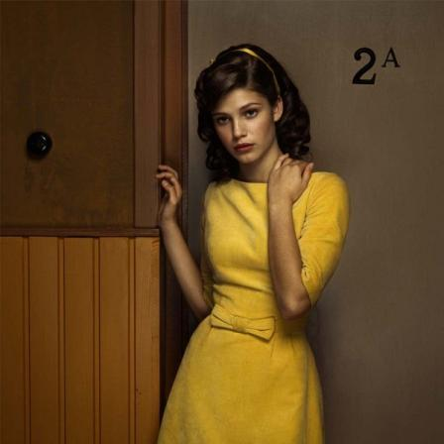
ФОТОИСКУССТВО
ДАМЬЕН ВАССАР «ПАРИЖ»
ЭРВИН ОЛАФ «НАДЕЖДА»

Slide 14
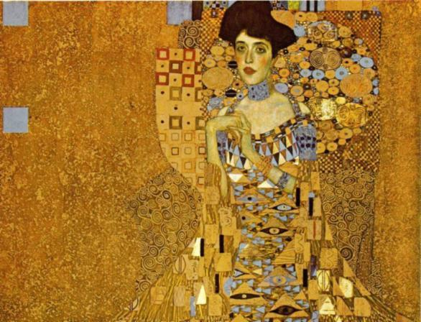
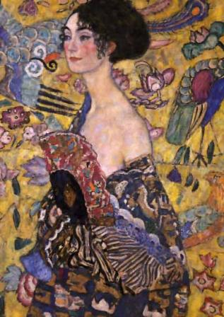
ДЕКОРАТИВНО-ПРИКЛАДНОЕ ИСКУССТВО
ГУСТАВ КЛИМТ
«ЗОЛОТАЯ АДЕЛЬ»
ГУСТАВ КЛИМТ
«НЕИЗВЕСТНАЯ»

Slide 15
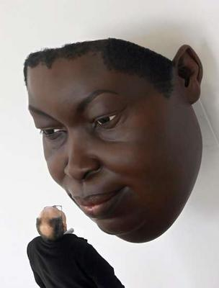
СКУЛЬПТУРА
вид искусства, произведения которого имеют объёмную форму и выполняются из глины, мрамора, камня, бронзы, пластика , стекла и т.д.
РОН МЬЮЭК «ПОРТРЕТ»

Slide 16
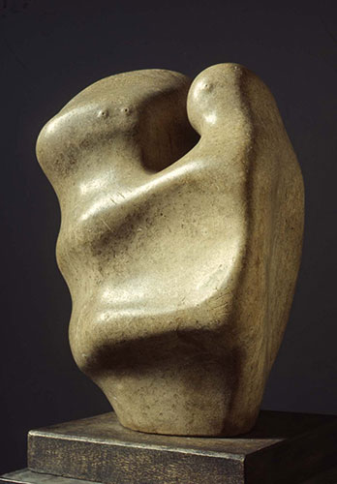
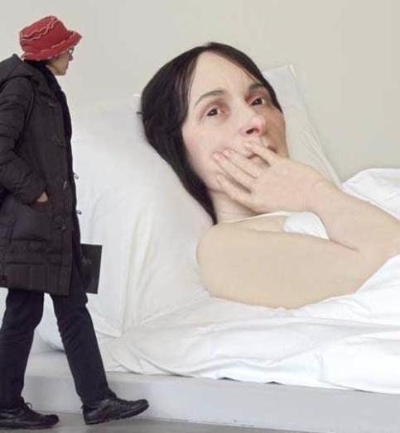
Скульптура может быть реалистичной и абстрактной
ИЦЕБУЧИ
РОН МЬЮЭК

Slide 17
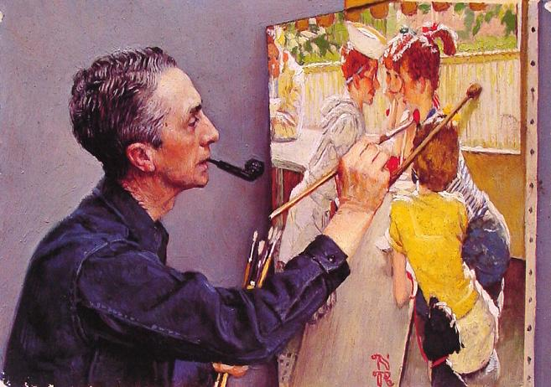
ЖИВОПИСЬ
вид искусства, связанный с передачей образов с помощью нанесения красок на холст, картон или бумагу
НОРМАН РОКВЕЛ «АВТОПОРТРЕТ»

Slide 18
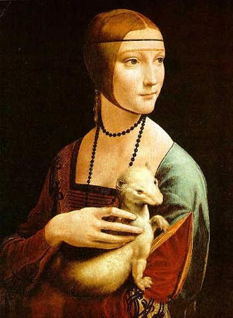
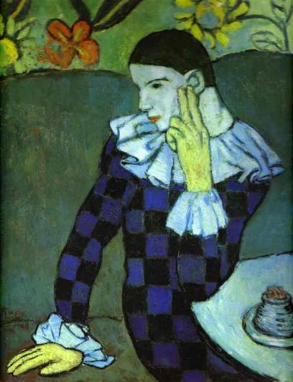
Живопись может быть написана масляными красками на холсте
ЛЕОНАРДО ДА ВИНЧИ
«ДАМА С ГОРНОСТАЕМ»
ПАБЛО ПИКАССО
«СКЛОНИВШИЙСЯ АРЛЕКИН»

Slide 19
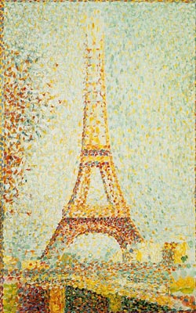
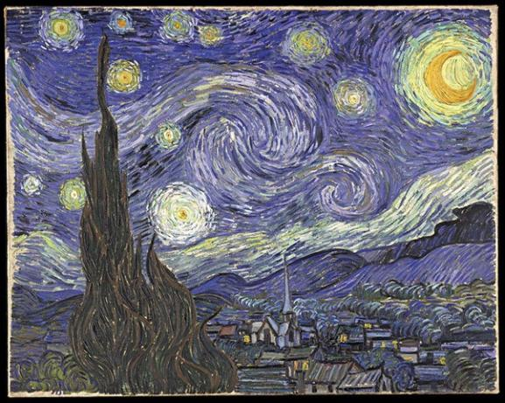
Можно наносить краску мазками и точками, главное оттенки цвета
ВАН ГОГ «ЗВЁЗДНАЯ НОЧЬ»
ЖОРЖ СЁРА
«ЭЙФЕЛЕВА БАШНЯ»

Slide 20
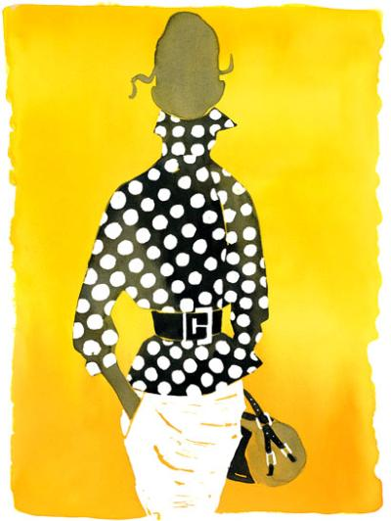
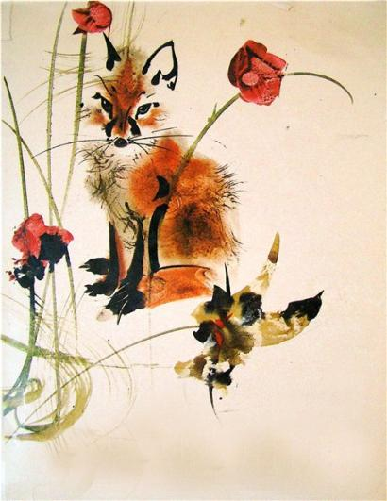
А может быть написана на бумаге акварельными красками
ЭДУАРД ЭРЛИКХ
«ЭСКИЗ МОДЕЛИ
ДЛЯ ДОМА
ИВ СЕН ЛОРАН»
МИРКО ХАНАК «ЛИСА»

Slide 21
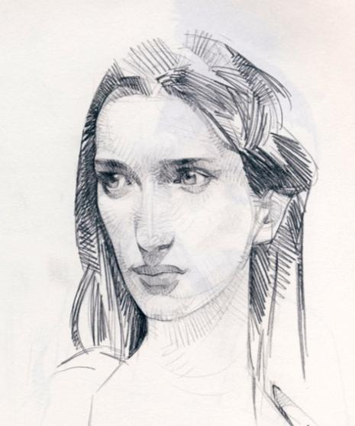
ГРАФИКА
вид искусства, использующий в качестве основных изобразительных средств линии, штрихи, пятна и точки.
Рисунок созданный с помощью линий и штрихов карандашом
ДЭЙВ МАЛАН «ЖЕНСКИЙ ПОРТРЕТ»

Slide 22
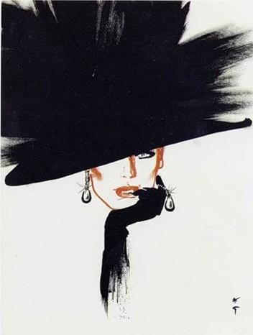
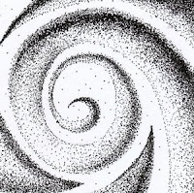
А так можно создать графические работы при помощи пятна и точек
РЕНЕ ГРЮО «ЭСКИЗ ДЛЯ ВОГ»
ЖОРЖ СЁРА «КОМПОЗИЦИЯ»

Slide 23
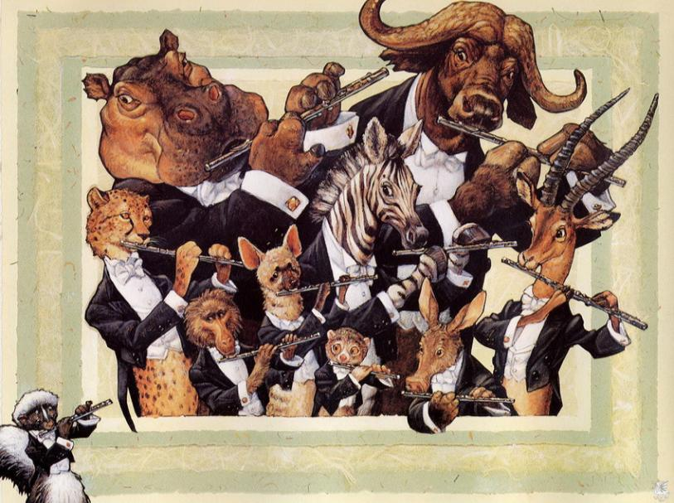
Графика может быть и цветной
СКОТТ ГУСТАФСОН «ОРКЕСТР»

Slide 24
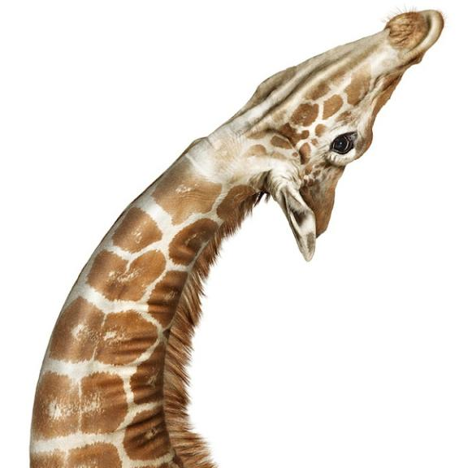
Фотоискусство
искусство создания художественной фотографии. То есть фотографии, отражающей творческое видение фотографа как художника.
ЭНДРЮ ЦУКЕРМАН

Slide 25
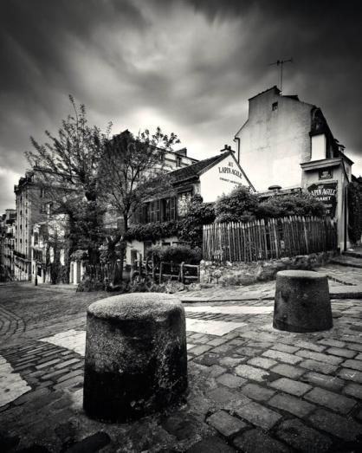
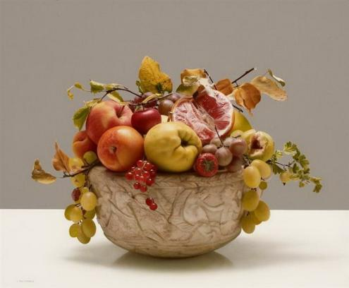
Фотография может быть похожа на живопись и на графику
ДАМЬЕН ВАССАР «ПАРИЖ»
ЛУЧИАНО ВЕНТРОНЕ «НАТЮРМОРТ»

Slide 26
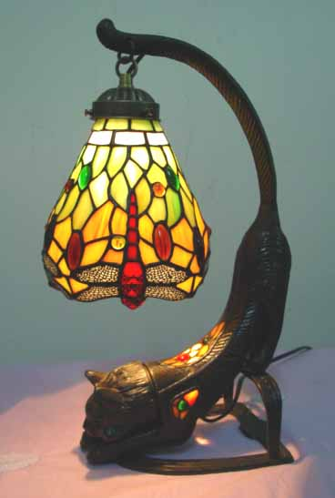
Декоративно-прикладное искусство
Произведения декоративно-прикладного искусства отвечают нескольким требованиям:
обладают эстетическим качеством;
рассчитаны на художественный эффект;
служат для оформления быта и интерьера.[
ЛАМПА ФИРМЫ «ТИФФАНИ»

Slide 27
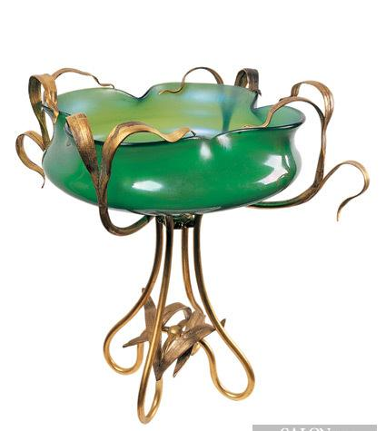
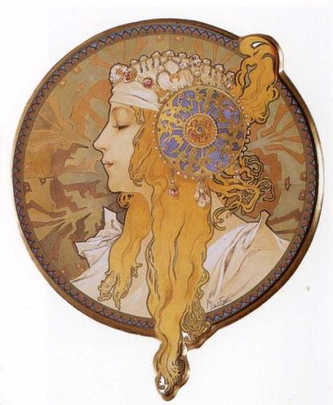
Это и ювелирные украшения и простые предметы
ВАЗА «ТИФАНИ»
АЛЬФОНС МУХА «БЛОНДИНКА»

Slide 28
СПАСИБО ЗА ВНИМАНИЕ
ТВОРЧЕСКИХ УСПЕХОВ
МАКСИМ ЛЕОНТЬЕВ

